Slide 1
আজকের পাঠে সকলকে স্বাগতম

Slide 2
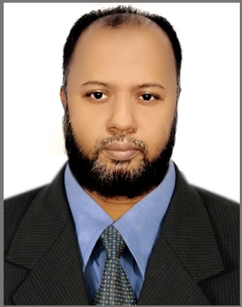
পরিচিতি
মোঃ সাইফুর রহমান
সহকারী শিক্ষক (বিজ্ঞান)
বি,এস,সি (অনার্স), এম,এস,সি (রসায়ন), বি,এড
কবিরাজপুর শিহাব মাধ্যমিক বিদ্যালয়,
রাজৈর, মাদারীপুর ।
মোবাইল নম্বরঃ ০১৭১২৭৮৩৯১০
E-mail: saifurrajoir@gmail.com
শ্রেণিঃ ৮ম
বিষয়ঃ বিজ্ঞান
অধ্যায়ঃ দ্বিতীয়
পাঠঃ জীবের বৃদ্ধি ও বংশগতি
তারিখঃ ০৬/০৪/২০২১ ইং

Slide 3
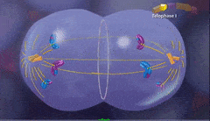
চিত্রটি দেখে চিন্তা করে বল?
এখানে কী ঘটছে ?
কোষ বিভাজন

Slide 4
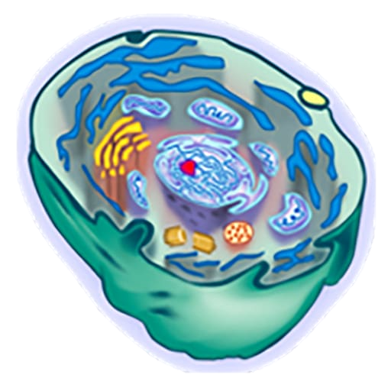
আজকের পাঠঃ কোষ বিভাজন

Slide 5
শিখনফল
এই পাঠশষে শিক্ষার্থীরা………
কোষ বিভাজন কী তা বলতে পারবে ?
কোষ বিভাজনের প্রকারভেদ ব্যাখ্যা করতে পারবে ।
মাইটোসিস কোষ বিভাজন পদ্ধতি বর্ণনা করতে পারবে ।

Slide 6
চিত্র দেখে চিন্তা করে বল
কোষটির মধ্যে কী ঘটছে ?
সাইটোপ্লাজম
নিউক্লিয়াস
কোষ বিভাজন
যে প্রক্রিয়ায় মাতৃ কোষ বিভাজিত হয়ে অপত্য কোষ সৃষ্টি করে তাকে কোষ বিভাজন বলে।

Slide 7
একক কাজ
সময়ঃ ৩ মিনিট
প্রশ্নঃ কোষ বিভাজন কাকে বলে ?

Slide 8
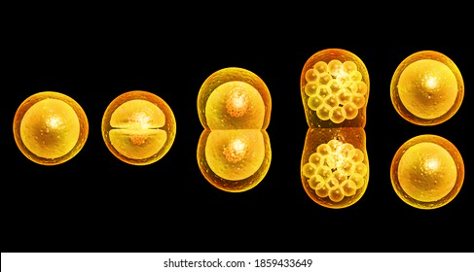
নিচে কী দেখা যায়?
কোষ বিভাজন
অ্যামাইটোসিস
মাইটোসিস
মিয়োসিস

Slide 9
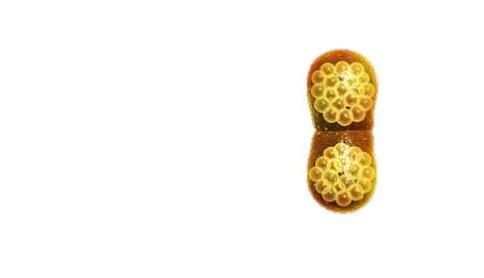
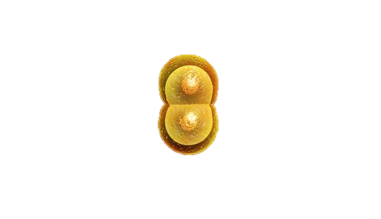
চিত্রগুলো দেখে চিন্তা করে বল?
এদের মধ্যে কী ধরণের কোষ বিভাজন ঘটছে ?
অ্যামাইটোসিস কোষ বিভাজন
অ্যামাইটোসিস কোষ বিভাজন ব্যাকটেরিয়া, ইস্ট, ছত্রাক, অ্যামিবা ইত্যাদি এককোষী জীবে হয় । এককোষী জীবগুলো অ্যামাইটোসিস প্রক্রিয়ায় বিভক্ত হয়ে বংশবৃদ্ধি করে । এ ধরণের কোষ বিভাজনে নিউক্লিয়াসটি ডাম্বেলের আকার ধারণ করে এবং প্রায় মাঝ বরাবর সংকুচিত হয় ও পরস্পর থেকে বিচ্ছিন্ন হয়ে পরিণত হয় । একই সময়ে সাইটোপ্লাজমও মাঝ বরাবর সংকুচিত হয়ে দুটি কোষে পরিণত হয় । এ ধরণের বিভাজনে মাতৃকোষের নিউক্লিয়াস ও সাইটোপ্লাজম সরাসরি বিভক্ত হয়ে দুটি অপত্য কোষ সৃষ্টি করে তাই একে প্রত্যক্ষ কোষ বিভাজন বলে ।

Slide 10
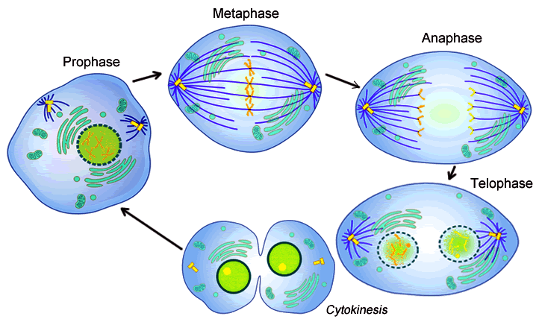
চিত্রগুলো দেখে চিন্তা করে বল?
এদের মধ্যে কী ধরণের কোষ বিভাজন ঘটছে ?
মাইটোসিস কোষ বিভাজন
উন্নত শ্রেণির প্রাণীর ও উদ্ভিদের দেহকোষ মাইটোসিস প্রক্রিয়ায় বিভাজিত হয় । এ প্রক্রিয়ায় মাতৃকোষের নিউক্লিয়াস একবার বিভাজিত হয়ে সমআকৃতির, সমগুণ সম্পন্ন ও সমসংখ্যক ক্রোমোজোম বিশিষ্ট দুটি অপত্য কোষ সৃস্টি করে । মাইটোসিস কোষ বিভাজনের ফলে প্রাণী এবং উদ্ভিদের দৈর্ঘ্য ও প্রস্থ বৃদ্ধি পায় । এ ধরণের বিভাজনের দ্রারা উদ্ভিদের ভাজক টিস্যুর কোষের সংখ্যার বৃদ্ধি ঘটে ।

Slide 11
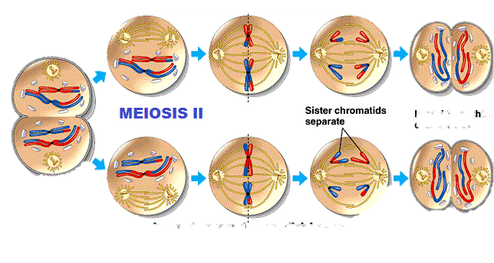
চিত্রগুলো দেখে চিন্তা করে বল?
এদের মধ্যে কী ধরণের কোষ বিভাজন ঘটছে ?
মিয়োসিস কোষ বিভাজন
জনন কোষ উৎপন্নের সময় মিয়োসিস কোষ বিভাজন ঘটে । এ ধরনের কোষ বিভাজনে মাতৃকোষের নিউক্লিয়াসটি পরপর দুবার বিভাজিত হলেও ক্রোমোজোমের বিভাজন ঘটে মাত্র একবার ফলে অপত্য কোষে ক্রোমোজোমের সংখ্যা অর্ধেক হয়ে যায় । এ বিভাজনে ক্রোমোজোমের সংখ্যা অর্ধেক হ্রাস পায় বলে এ ধরনের বিভাজনকে হ্রাসমূলক বিভাজনও বলা হয় ।

Slide 12
জোড়ায় কাজ
সময়ঃ ৫ মিনিট
অ্যামাইটোসিস ও মাইটোসিস কোষ বিভাজনের মধ্যে ৩টি পার্থক্য লিখ ।

Slide 13
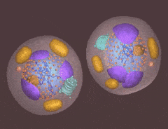
চিত্রগুলো দেখে বল?
এটি কোষ বিভাজনের কোন ধাপ ?
ধাপ-১. প্রোফেজ
এটি মাইটোসিস কোষ বিভাজনের সবচেয়ে দীর্ঘস্থায়ী ধাপ ।
কোষের নিউক্লিয়াস আকারে বড় হয় ।
পানি বিয়োজনের ফলে নিউক্লিয়ার জালিকা ভেঙ্গে গিয়ে কতগুলো নির্দিষ্ট সংখ্যক আঁকাবাঁকা সুতার মতো অংশের সৃষ্টি হয় । এগুলোকে ক্রোমোজোম বলে । এর পর প্রতিটি ক্রোমোজোম লম্বালম্বিভাবে বিভক্ত হয়ে দুটি ক্রোমাটিড গঠন করে ।

Slide 14
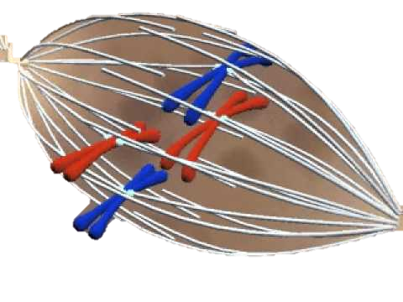
চিত্রটি দেখে বল?
অ্যাস্টার রশ্মি
এটি কোষ বিভাজনের কোন ধাপ?
ক্রোমোজোম
স্পিন্ডল যন্ত্র
ধাপ-২. প্রো-মেটাফেজ
এটি মাইটোসিস কোষ বিভাজনের স্বল্পস্থায়ী ধাপ ।
সেন্ট্রিওল
নিউক্লিয়ার পর্দা ও নিউক্লিওলাস প্রায় বিলুপ্ত হয়ে যায় ।
কোষের উত্তর মেরু থেকে দক্ষিণ মেরু পর্যন্ত বিস্তৃত কতগুলো তন্তুর আবির্ভাব ঘটে । এগুলো মাকুর আকৃতি ধারণ করে তাই একে স্পিন্ডল যন্ত্র বলে । স্পিন্ডল যন্ত্রের মধ্যভাগকে বিষুবীয় অঞ্চল বলে । প্রাণীকোষে সেন্ট্রিওল দুটির চারদিক থেকে বিচ্ছুরিত রশ্মির মতো অ্যাস্টার রশ্মির আবির্ভাব ঘটে এবং কোষের দুই বিপরীত মেরুতে পৌঁছাতে স্পিন্ডল তন্তু গঠন করে । তন্তুগুলো পরস্পর যুক্ত হয়ে স্পিন্ডল যন্ত্র গঠন করে ।

Slide 15
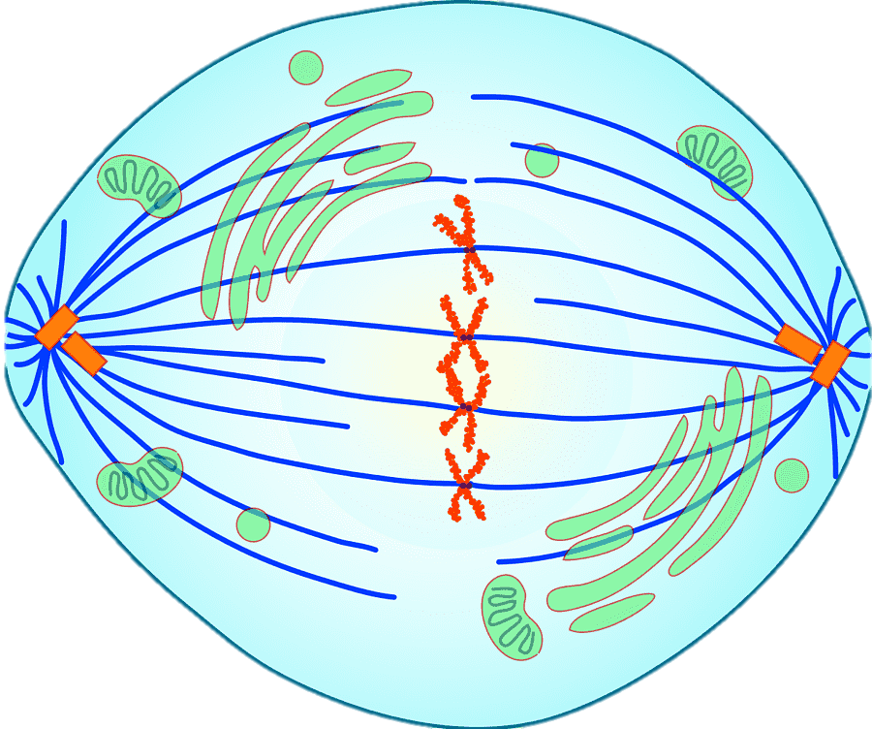
চিত্রটি দেখে চিন্তা করে বল?
মেরু অঞ্চল
ক্রোমাটিডদ্বয়
সেন্ট্রোমিয়ার
বিষুবীয় অঞ্চল
স্পিন্ডল তন্তু
এটি কোষ বিভাজনের কোন ধাপ ?
ধাপ-৩. মেটাফেজ
ক্রোমোজোমগুলো স্পিন্ডল যন্ত্রের বিষুবীয় অঞ্চলে আসে এবং সেন্ট্রোমিয়ারের সাথে তন্তু দিয়ে আটকে থাকে ।
এ ধাপে ক্রোমোজোমগুলো সবচেয়ে খাটো ও মোটা হয় ।

Slide 16
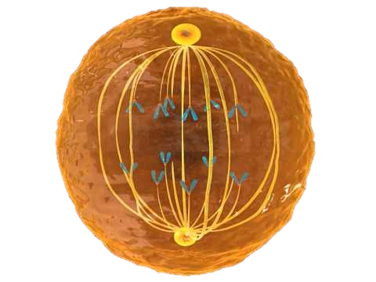
চিত্রটি দেখে চিন্তা করে বল?
এটি কোষ বিভাজনের কোন ধাপ ?
মেরু অঞ্চল
সেন্ট্রিওল
লুপ্তপ্রায় স্পিন্ডলতন্তু
অপত্য ক্রোমোজোম
ধাপ-৪. অ্যানাফেজ
প্রতিটি ক্রোমোজোমের সেন্ট্রোমিয়ার দুভাগে বিভক্ত হয়ে যায়, ফলে প্রত্যেক ক্রোমাটিডে একটি করে সেন্ট্রোমিয়ার থাকে ।
ক্রোমাটিডগুলো পরস্পর থেকে বিচ্ছিন্ন হয়ে যায় । এ অবস্থায় প্রতিটি ক্রোমাটিডকে অপত্য ক্রোমোজোম বলে ।
ক্রোমোজোমগুলো ইংরেজি বর্ণমালার V, L, J অথবা I আকৃতি বিশিষ্ট হয় ।

Slide 17
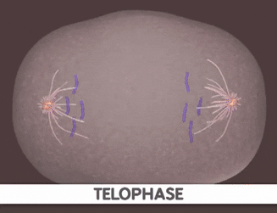
চিত্রটি দেখে চিন্তা করে বল?
এটি কোষ বিভাজনের কোন ধাপ ?
ধাপ-৫. টেলোফেজ
অপত্য ক্রোমোজোমগুলো বিপরীত মেরুতে এসে পৌঁছায় ।
এরপর উভয় মেরুর ক্রোমোজোমগলোকে ঘিরে নিউক্লিয়ার পর্দা এবং নিউক্লিওলাসের পুনঃ আবির্ভাব ঘটে ।
এ অবস্থায় ক্রোমোজোমগুলো সরু ও লম্বা আকার ধারণ করে পরস্পরের সাথে জট পাকিয়ে নিউক্লিয়ার রেটিকুলাম গঠন করে । এভাবে কোষের দুই মেরুতে দুটি অপত্য নিউক্লিয়াস গঠিত হয় এবং ক্যারিওকাইনেসিসের সমাপ্তি ঘটে ।

Slide 18
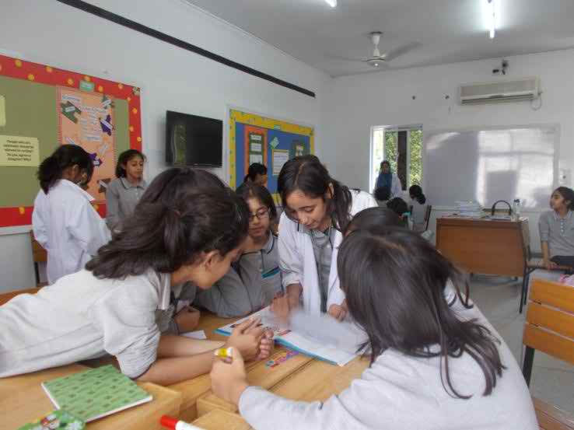
দলীয় কাজ
সময়ঃ ৬ মিনিট
মাইটোসিস কোষ বিভাজনের ধাপগুলোসহ ১টি করে বৈশিষ্ট্য লিখ ।

Slide 19
মূল্যায়ন
১। জীবদেহে কয় ধরণের কোষ বিভাজন দেখা যায় ?
$$×$$
$$×$$
$$×$$
ক
১
খ
৩
গ
৪
ঘ
কোনটিও নয়
২। ব্যাকটেরিয়ায় নিচের কোন ধরণের কোষ বিভাজন ঘটে ?
$$×$$
$$×$$
$$×$$
ক
অ্যামাইটোসিস
খ
গ
কোনটিও নয়
ঘ
মিয়োসিস
মাইটোসিস
৩। মাইটোসিস কোষ বিভাজনের ধাপ কয়টি ?
$$×$$
$$×$$
$$×$$
ক
৫টি
খ
গ
কোনটিও নয়
ঘ
৩টি
৪টি
৪। ক্রোমোজোমগুলো সবচেয়ে খাটো ও মোটা হয় নিচের কোন ধাপের ?
$$×$$
$$×$$
$$×$$
ক
প্রোফেজ
খ
মেটাফেজ
গ
টেলোফেজ
ঘ
কোনটিও নয়

Slide 20
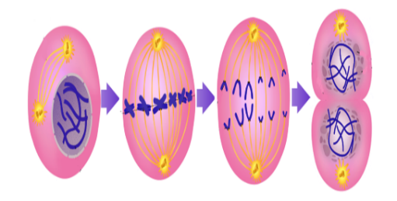
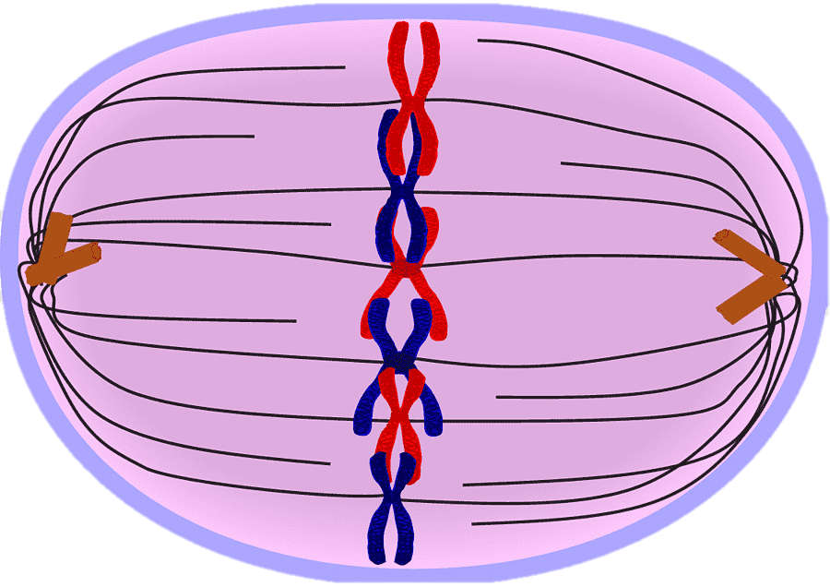
বাড়ির কাজ
কোষ বিভাজনের কোন প্রয়োজনীয়তা আছে কী? তোমার চিন্তার আলোকে লিখে আনবে।

Slide 21
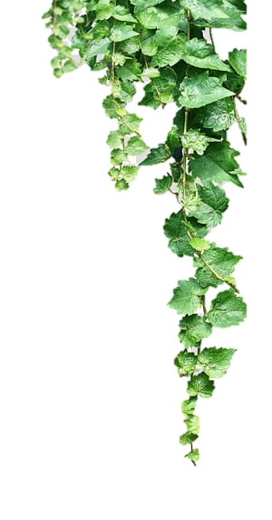
ধ
ন্য
বা
দ

